Slide 1

My Normal dist.
201813622 최태인

Slide 2
발표내용
(R의 내장함수) dnorm pnorm qnorm rnorm
이 함수들을 직접 만든다.

Slide 3
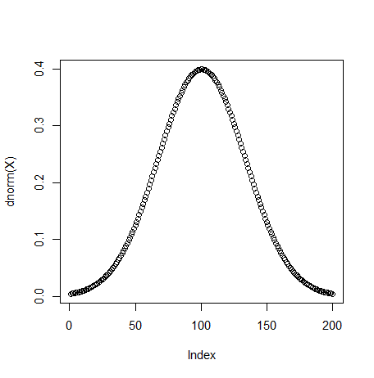
#dnorm 내장함수

Slide 4

#mydnorm 코드

Slide 5

#mydnorm 이론
정규분포 PDF 이용

Slide 6
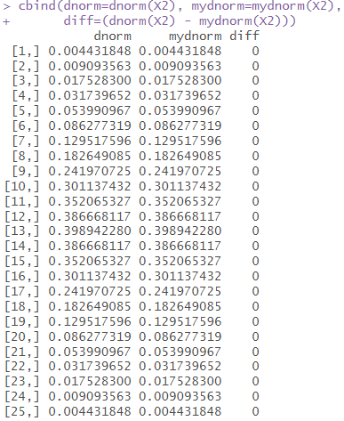
#mydnorm 실행

Slide 7

#mydnorm 실행
실행결과가 내장함수와 동일한 것을 볼 수 있다.

Slide 8

#mypnorm 코드

Slide 9

#mypnorm 이론
정규분포 CDF 이용

Slide 10
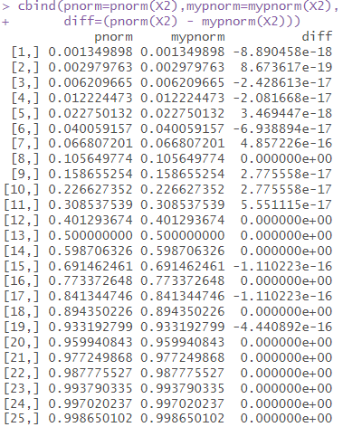
#mypnorm 실행

Slide 11
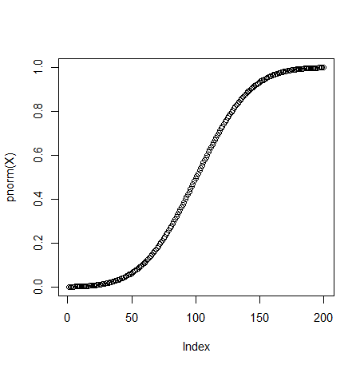
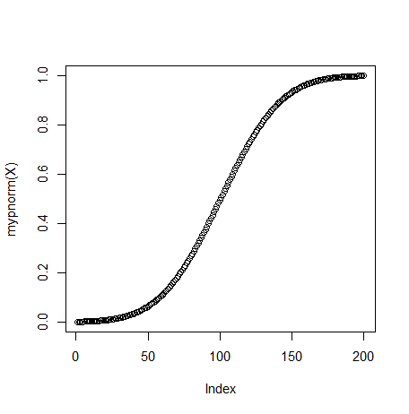
#mypnorm 실행

Slide 12
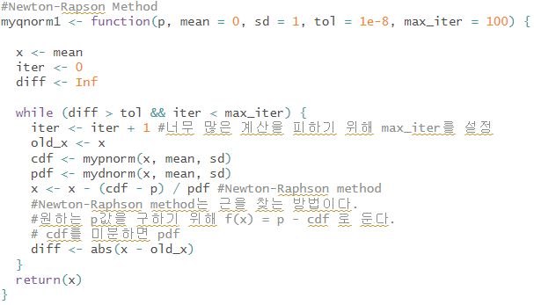
#myqnorm1 코드

Slide 13
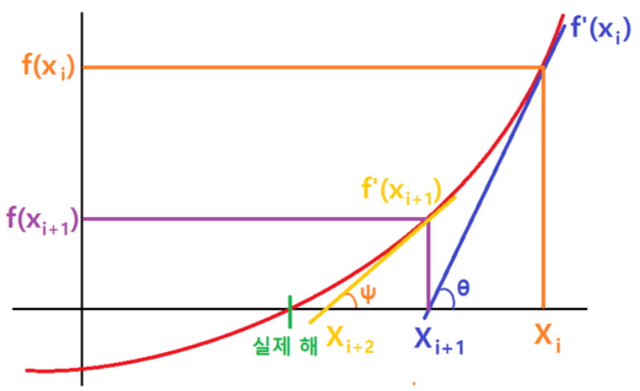

#myqnorm1 이론
Newton-Raphson Mathod

Slide 14
#myqnorm1 이론
Newton-Raphson Mathod

Slide 15
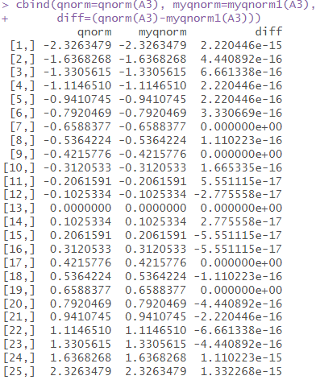
#myqnorm1 실행

Slide 16
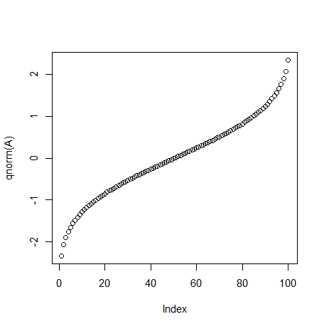
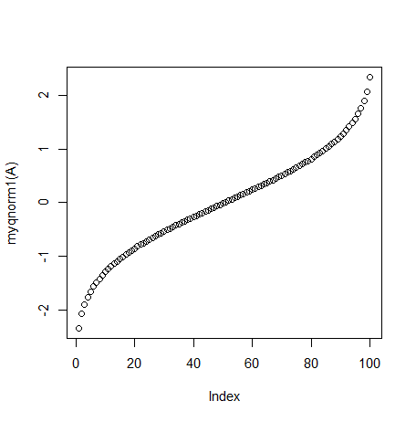
#myqnorm1 실행

Slide 17

#myqnorm2 코드

Slide 18
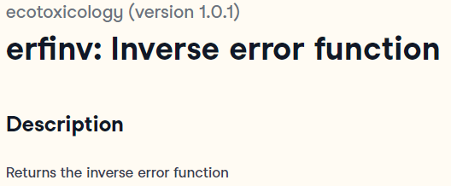
#myqnorm2 이론
Inverse error function(역오차함수)
정규분포의 누적 확률을 계산하는데
일반적으로 사용되는 수학함수이다.
-위키디피아

Slide 19
(recall) #mypnorm
정규분포 CDF 이용

Slide 20
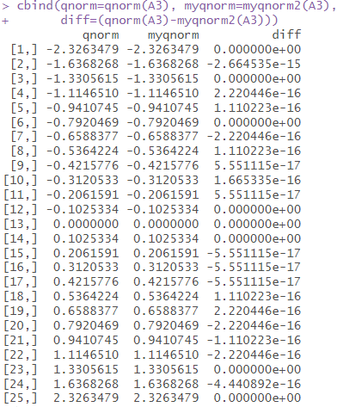
#myqnorm2 실행

Slide 21

#myqnorm2 실행

Slide 22
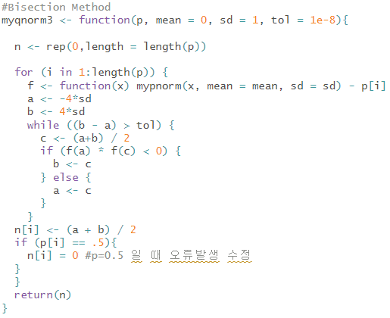
#myqnorm3 코드

Slide 23
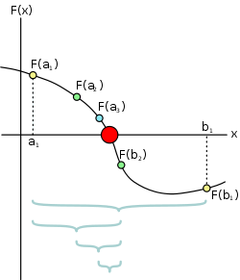
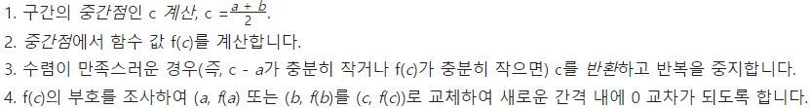
#myqnorm3 이론

Slide 24
#myqnorm3 이론

Slide 25
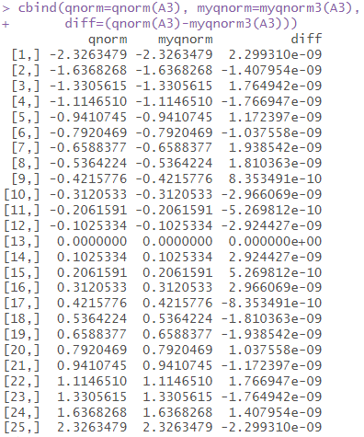
#myqnorm3 실행

Slide 26

#myqnorm3 실행

Slide 27
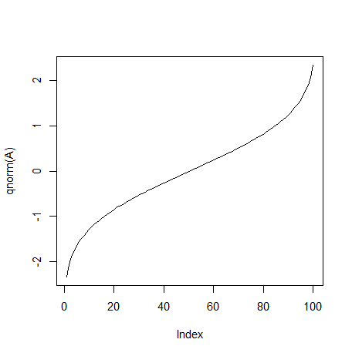
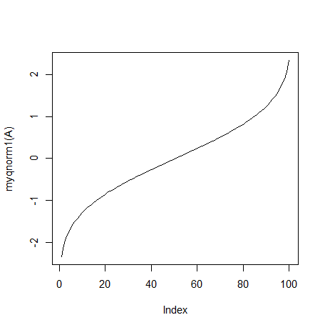
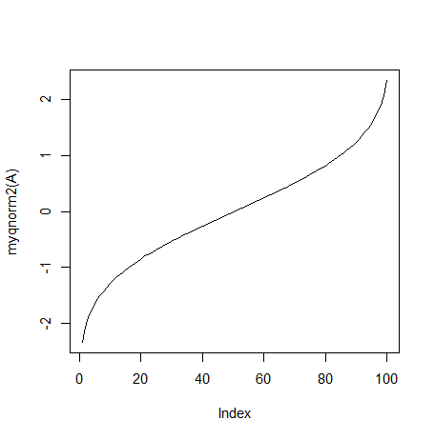

#myqnorm 1,2,3 실행

Slide 28



#myqnorm 속도비교
myqnorm1(Newton-Raphson Mathod)과
myqnorm2(erfinv함수이용)은 크게 차이가 없고,
myqnorm3(Bisection Method)는 비교적 느리다.

Slide 29
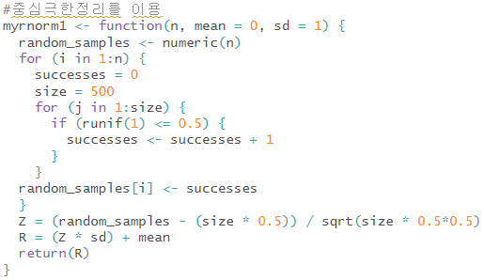
#myrnorm1 코드

Slide 30
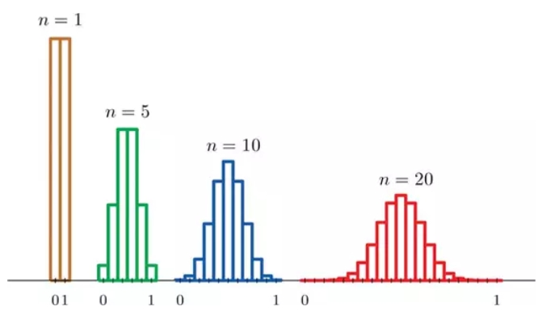
#myrnorm1 이론

Slide 31
#myrnorm1 이론

Slide 32
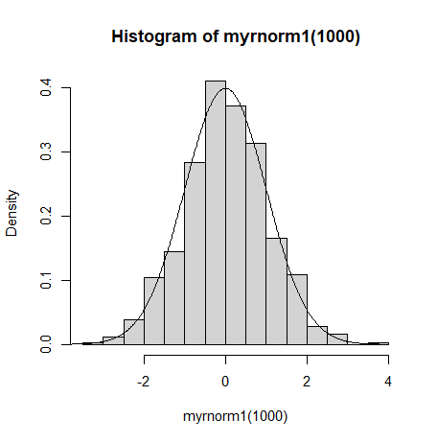
#myrnorm1 실행

Slide 33
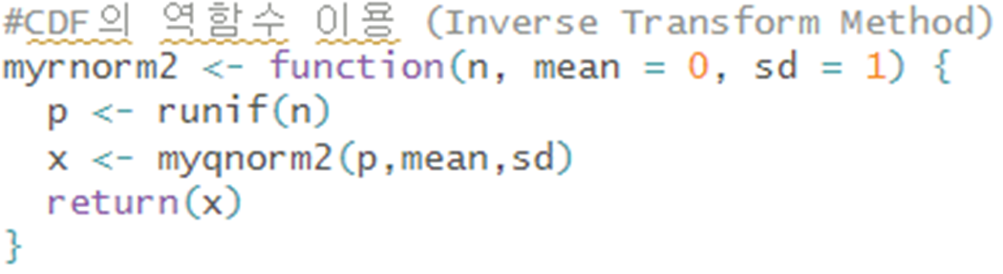
#myrnorm2 코드

Slide 34
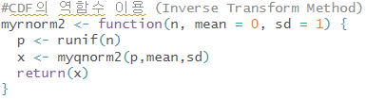
#myrnorm2 이론

Slide 35
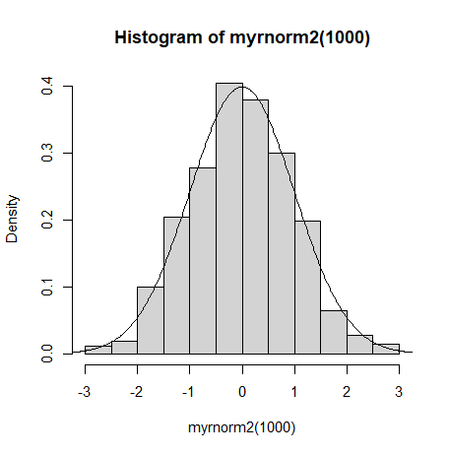
#myrnorm2 실행

Slide 36
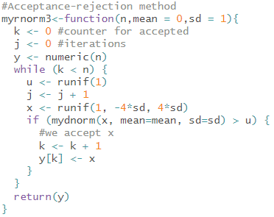
#myrnorm3 코드

Slide 37
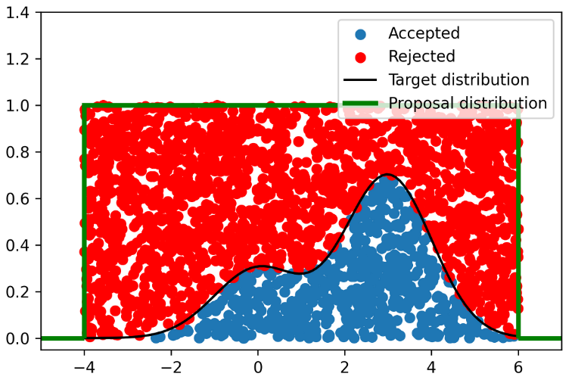
#myrnorm3 이론

Slide 38
#myrnorm3 이론

Slide 39
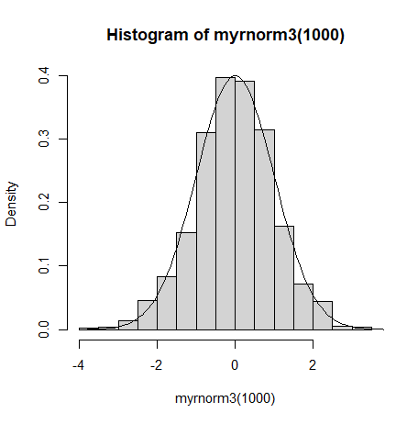
#myrnorm3 실행

Slide 40



#myrnorm 속도비교
myrnorm1(중심극한정리 이용)은 비교적 느리고
myrnorm2(Inverse Transform Method)와
myrnorm2(Acceptance-rejection Method)는
큰 차이가 없다.

Slide 41
감사합니다

